Slide 1
Гимнастика как исторически сложившееся средство физического воспитания дошкольников

Slide 2
Гимнастика — один из наиболее популярных видов спорта и физической культуры.
Существует несколько толкований понятия «гимнастика». Одни считают, что оно произошло от слова «гимнос» – нагой (древние греки занимались физическими упражнениями обнаженными). Другие связывают происхождение «гимнастики» со словом «гимназо» – упражняю, а у третьих оно получает дополнительное толкование – упражняю, тренирую.
По С.И.Ожегову: «Гимнастика – совокупность упражнений для физического развития организма».
Древнегреческий философ Сократ считал, что «образ жизни свободного человека» немыслим без занятий гимнастикой. «Было бы безобразием», – писал он, – «по собственному незнанию состариться так, чтобы даже не видеть по самому себе, каким способно быть человеческое тело в полноте своей красоты и силы».

Slide 3
Дети дошкольного возраста в обязательном порядке должны подвергаться физическим нагрузкам, в том числе и разноплановым гимнастическим упражнениям. У таких процедур много позитивных последствий:
- Закаливание организма — регулярные физические нагрузки в детском возрасте способствуют укреплению иммунитета и выносливости тела. Проводить гимнастические упражнения лучше всего на свежем воздухе.
- У детей дошкольного возраста часто наблюдается одышка. Это связано с отсутствием техники дыхания и глубины воздуха. После гимнастических процедур эти характеристики окончательно формируются и развиваются.
- Неразвитость координации движений также компенсируется гимнастикой. Физические нагрузки формируют так называемый «каркас» опорно-двигательного аппарата. В первую очередь это осанка и мышцы брюшного пресса.
- Происходит активизация пищевого процесса.
- Значительное улучшение возникает и в работе сердечно-сосудистой системы.
- Следует также заметить, что ребёнок быстро учится чувству ритма, запоминает разные геометрические фигуры и стороны.

Slide 4
В России гимнастика как средство физического воспитания утвердилась лишь в конце XVIII века и только к середине XIX века получила широкое признание. Анализируя физическое воспитание, русский ученый-анатом и педагог П.Ф.Лесгафт ссылался на Аристотеля и его современников, говоривших, что под влиянием физических упражнений, кроме улучшения жизнедеятельности организма, тело человека становится симметричнее и красивее, движения изящнее и грациознее. Создавая свою систему физического образования, он подверг критическому анализу системы физического воспитания в других странах и в то же время не умалял значения гимнастики, а работал над созданием научно обоснованной системы физического образования с широким применением гимнастических упражнений.

Slide 5
Методические особенности гимнастики. Гимнастическая методика сложилась как совокупность приемов, обусловленных спецификой упражнений. Такой специфической особенностью, позволяющей отнести то или иное упражнение к разряду гимнастических, является прежде всего проявление координационных и иных двигательных способностей в условиях строгого регламентированной программы движений. Точно указываются исходное и конечное положения, направление и амплитуда движений, характер мышечных усилий. Благодаря стандартной программе движений создаются более благоприятные условия для обучения, становления и закрепления двигательных навыков. К методическим особенностям гимнастики относятся: 1. Разностороннее воздействие на организм. 2. Разнообразие упражнений – средства гимнастики. 3. Избирательное воздействие упражнений. 4. Регламентация занятий и точное регулирование нагрузки. 5. Возможность усложнения и комбинирования упражнений, применения одних и тех же упражнений в разных целях.

Slide 6
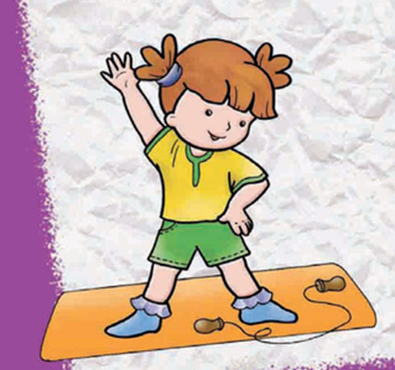
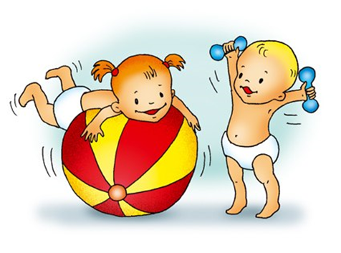
Задача гимнастики - формирование правильной осанки, коррекция различных деформаций тела, воспитание умения владеть им.
Гимнастика и ее методы способствуют повы­шению общей физической подготовленности ребенка, помогают успешнее решать задачи физического воспитания.

Slide 7
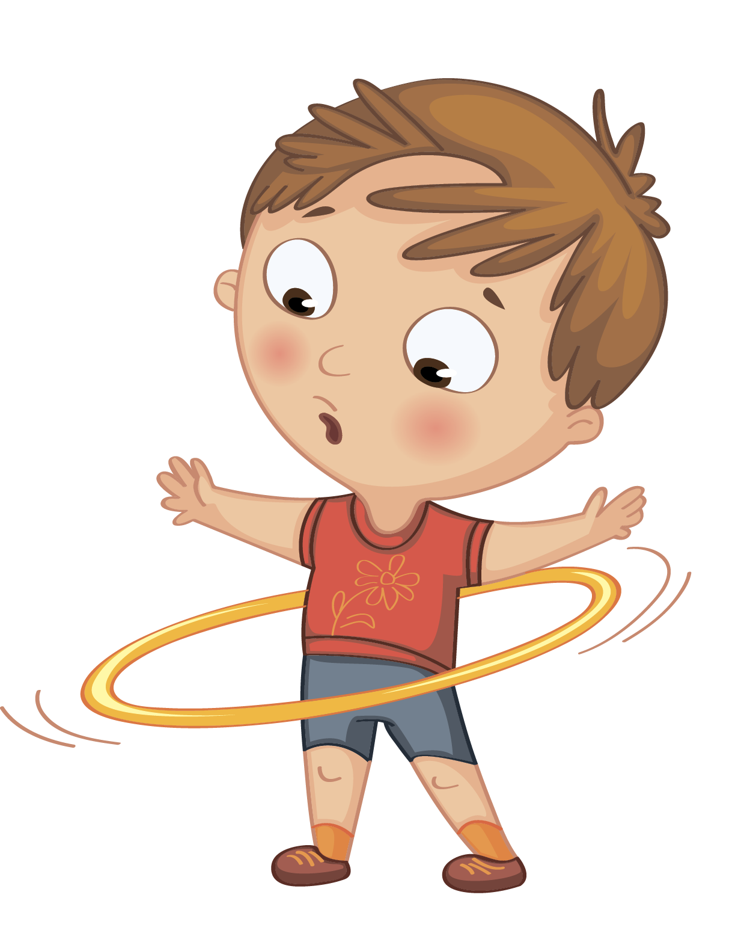
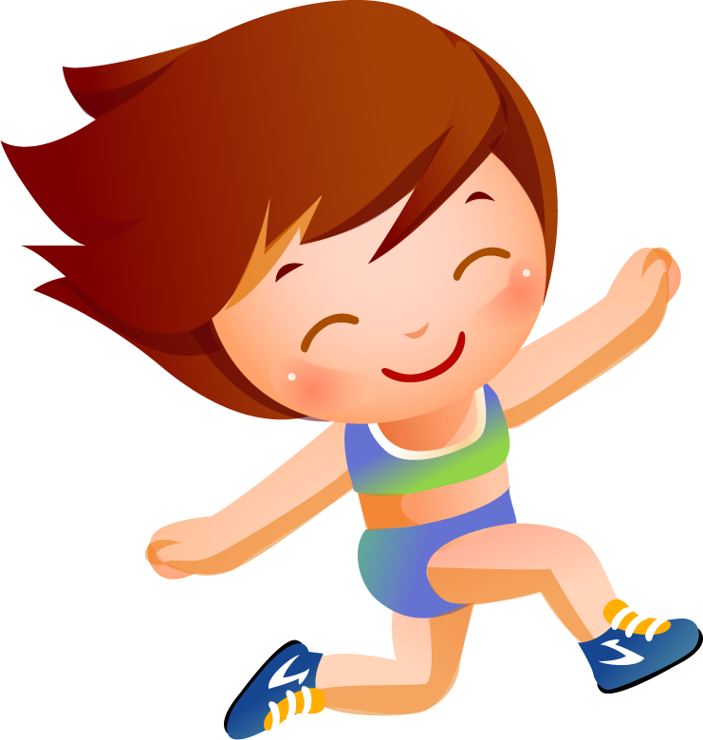
ВИДЫ ГИМНАСТИКИ И ИХ ХАРАКТЕРИСТИКА
Оздоровительная гимнастика является одним из основных способов поддержания мышц в тонусе и закалки организма в целом. Именно этот гимнастический комплекс в первую очередь способствует формированию осанки, развивает суставы и связки малыша. Начинают делать упражнения оздоровительного комплекса уже с 2-месячного возраста. Динамическая гимнастика подразумевает комплекс активных процедур лечебно-оздоровительного направления, который предназначается для малышей возрастом от рождения и до 1 года. Следует заметить, что в данном комплексе, наряду с классическими массажными элементами, существуют: активные упражнения с поддержкой малыша за ноги/руки; разнообразные игры с физическими упражнениями; закалка.
Дыхательная гимнастика. Основной целью дыхательной гимнастики является развитие и укрепление дыхательных путей и органов малыша. С рождения эти составные организма всегда плохо развиты. Именно поэтому дыхательная гимнастика является одной из основоположных целостной программы тренировок ребенка. Упражнения данного комплекса пользуются особой популярностью у детей, начиная от 2-х лет, когда они уже могут понемногу осваивать базовые физические упражнения.

Slide 8
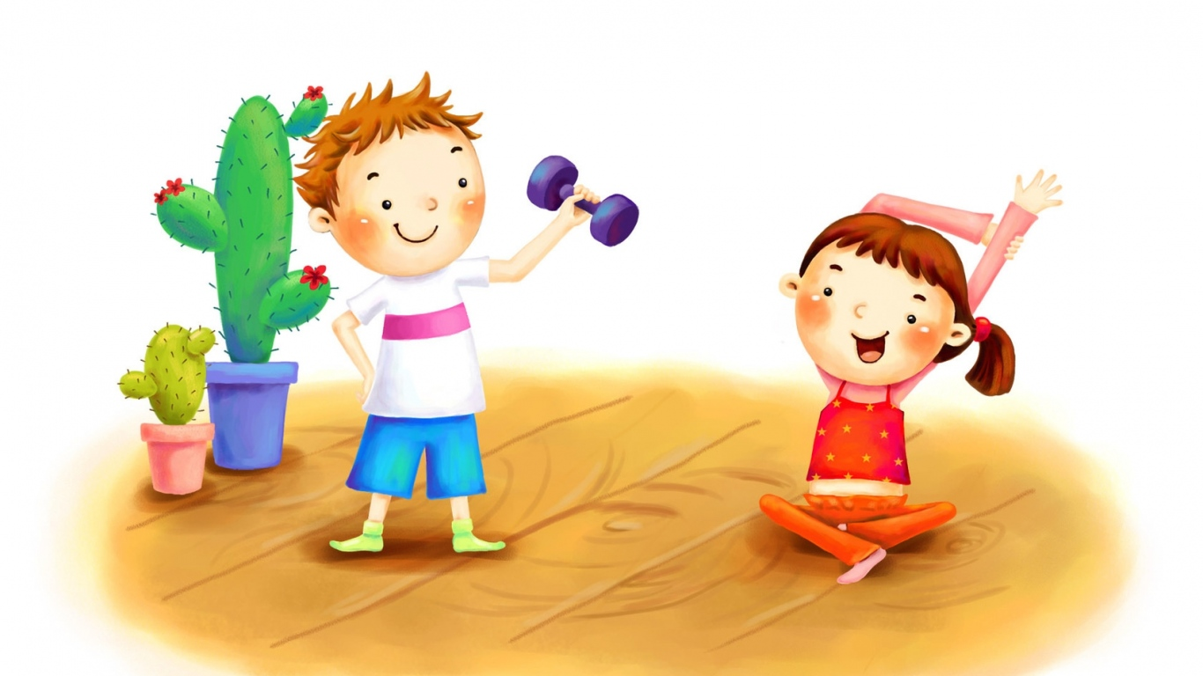
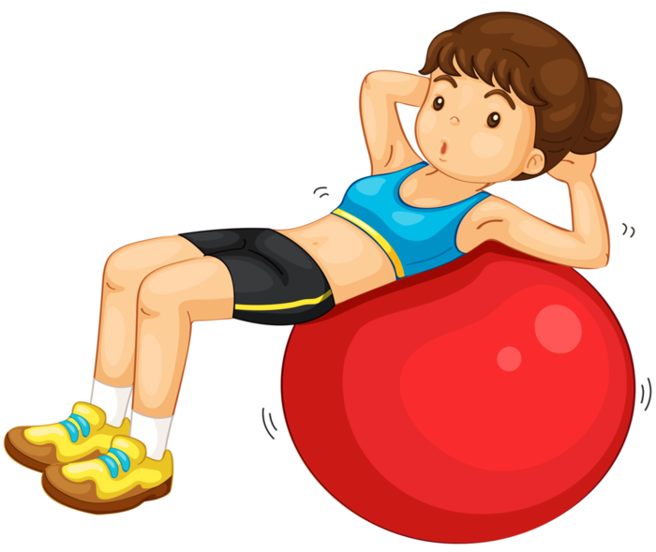
Гимнастика на фитболе. Одним из популярнейших занятий современности являются упражнения на фитболе. Данный инструментарий может использоваться для грудничков. Фитбол способен снять мышечный гипертонус, который формируется вследствие неподвижности малыша. Более того, данные упражнения будут препятствовать возникновению колик, стимулировать работу мышц всего тела ребенка. Использовать фитбол можно, начиная с 4-го месяца от рождения.
Общеразвивающая (к ней относятся — основная гимнастика, гигиеническая и др.), гимнастика со спортивной направленностью, включающая в себя элементы, доступные детям и направленные на повыше­ние их общей физической подготовленности, прикладная, или лечебная.
Основная гимнастика. Основная гимнастика направлена на ук­репление здоровья, общей физической подготовленности, зака­ливание организма, воспитание правильной осанки, укрепление внутренних органов и их систем (сердечно-сосудистой, дыхатель­ной, эндокринной).
Гигиеническая гимнастика. Направлена на укрепление здоровья ребенка, воспитание правильной осанки, совершенствование функ­циональных систем организма. Средствами гигиенической гимна­стики являются общеразвивающие упражнения в сочетании с за­каливающими: водными, воздушными и солнечными процедура­ми; массажем и самомассажем.

Slide 9
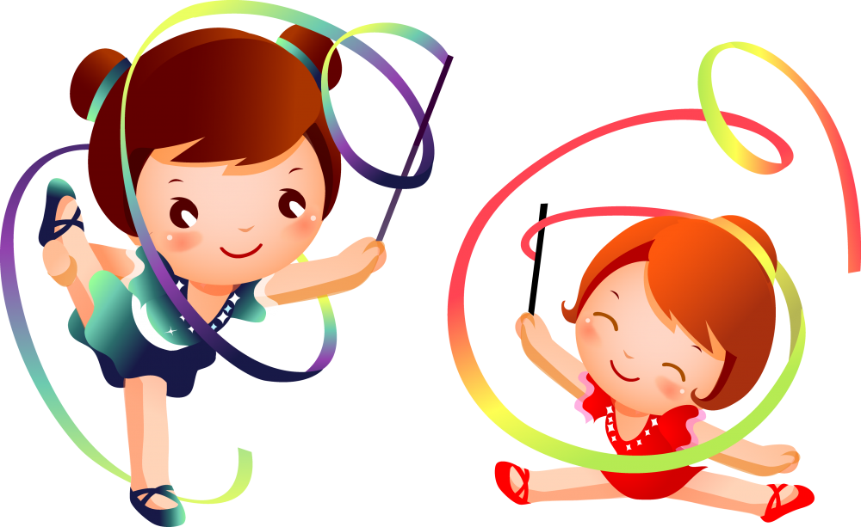
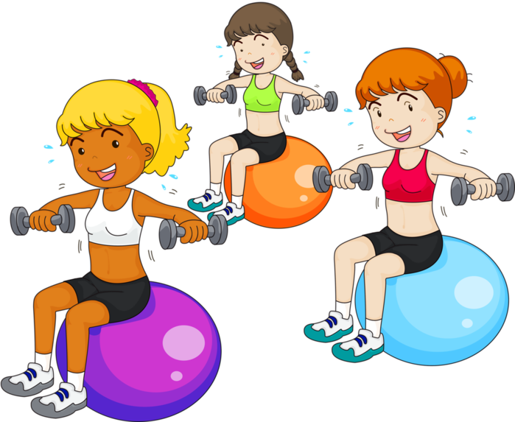

Гимнастика со спортивной направленностью имеет целью повыше­ние общей физической подготовленности человека. В работе с детьми дошкольного возраста можно применять только ее элементы. Художественная гимнастика включает в себя упражнения со спортивной направленностью. Это могут быть упражнения без пред­метов или с предметами. Отличительной особенностью художественной гимнастики яв­ляется связь с музыкой и элементами танца, эмоциональная выра­зительность движений, их красота и грациозность, что в значитель­ной мере способствует эстетическому воспитанию.

Slide 10
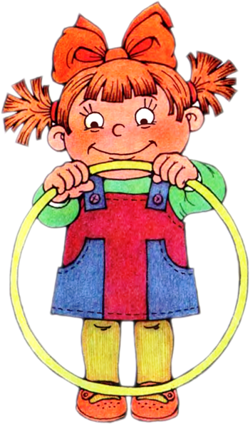
Ритмическая гимнастика представляет собой систему физичес­ких упражнений, выполняемых под музыку. Ритмическая гимнас­тика способствует развитию у детей мышечной свободы, вырази­тельности, красоты, грациозности, ритмичности движений. Она развивает музыкальность, формирует чувство ритма. Ритмическая гимнастика в дошкольных учреждениях включается в разные формы двигательной деятельности: в утреннюю гимнасти­ку, в вводную часть физкультурных занятий или как ритмические блоки в основную их часть и другие виды деятельности. Прикладная гимнастика. К прикладной гимнастике относится лечебная гимнастика, или лечебная физкультура, направлен­ная на восстановление здоровья. Она используется для улучшения состояния нервной системы, повышения тонуса организма, сня­тия отрицательных эмоций, улучшения телосложения, исправле­ния осанки.

Slide 11
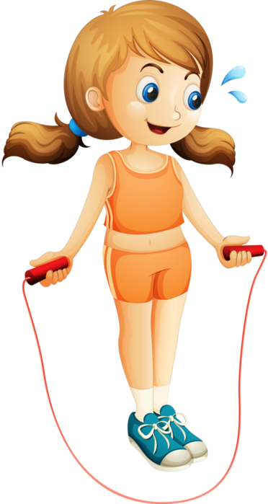
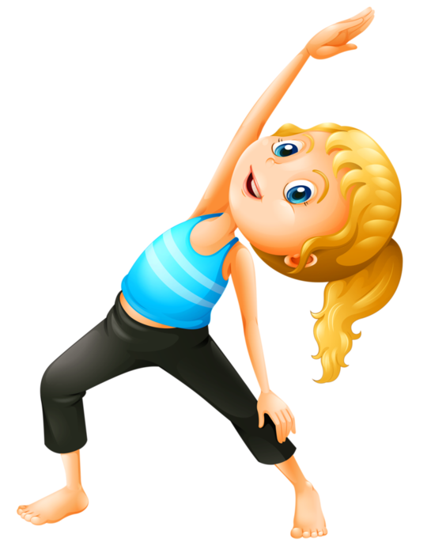
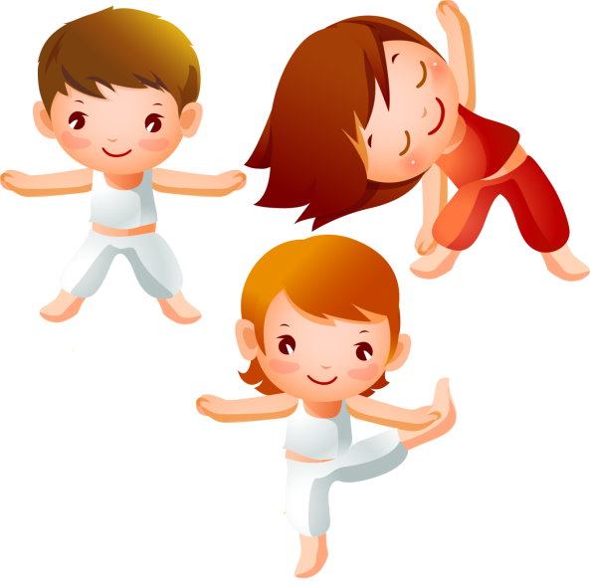
Лечебная гимнастика – разновидность прикладной гимнастики, лечебный метод применения физических упражнений для более быстрого и полноценного восстановления здоровья ребёнка, его трудоспособности, а также развития физических качеств: быстроты, силы, выносливости, координации движений.
Средства лечебной гимнастики – строевые упражнения, разновидности передвижений и танцевальные шаги; ОРУ без предметов и с различными предметами (палки, гантели, скакалки, мячи и др.), упражнения на гимнастическом станке, скамейке, со скамейкой и прикладные упражнения (бег, прыжки, лазанье, перелезание).

Slide 12
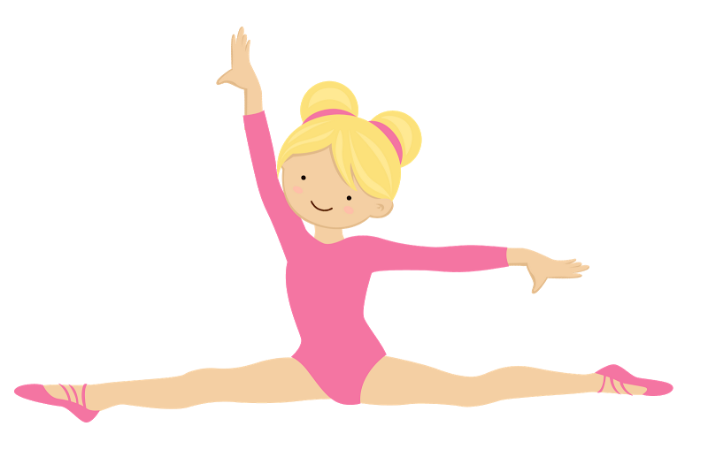
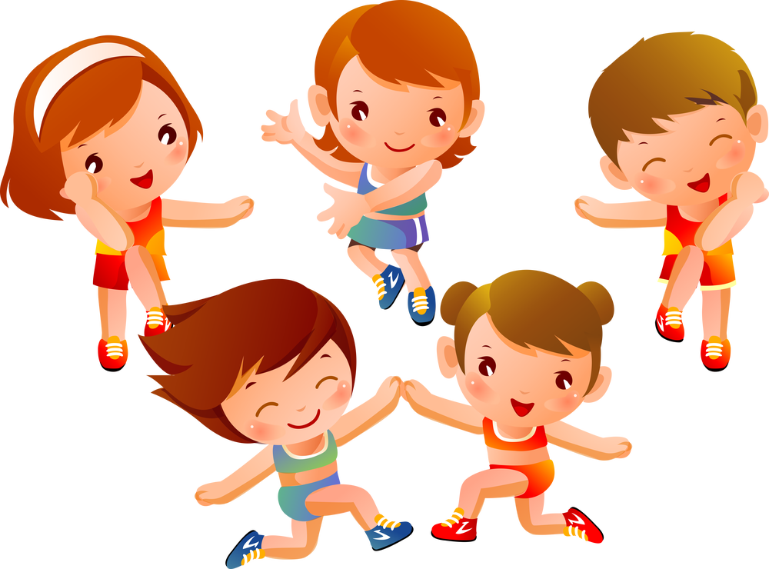
Партерная гимнастика представляет собой особую систему упражнений, которые призваны укрепить мышцы и развить силу, улучшить или восстановить подвижность суставов, придать тканям, связкам и мышцам эластичность. Кроме этого, в ходе занятий позвоночник обретает небывалую гибкость, а тело – ловкость и точность движений. Приятный дополнительный эффект заключается в оздоровлении сердечнососудистой и дыхательной систем.

Slide 13
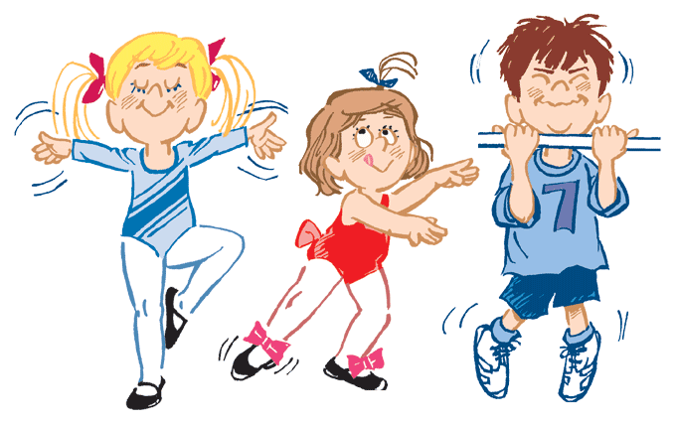
Таким образом, физические упражнения оказывают поло­жительное влияние на все без исключения системы и органы ребенка. Однако они полезны только тогда, когда проводятся в сочетании с правильным уходом за детьми, строгим соблю­дением гигиенического режима, полноценным питанием и закаливанием.

Slide 14
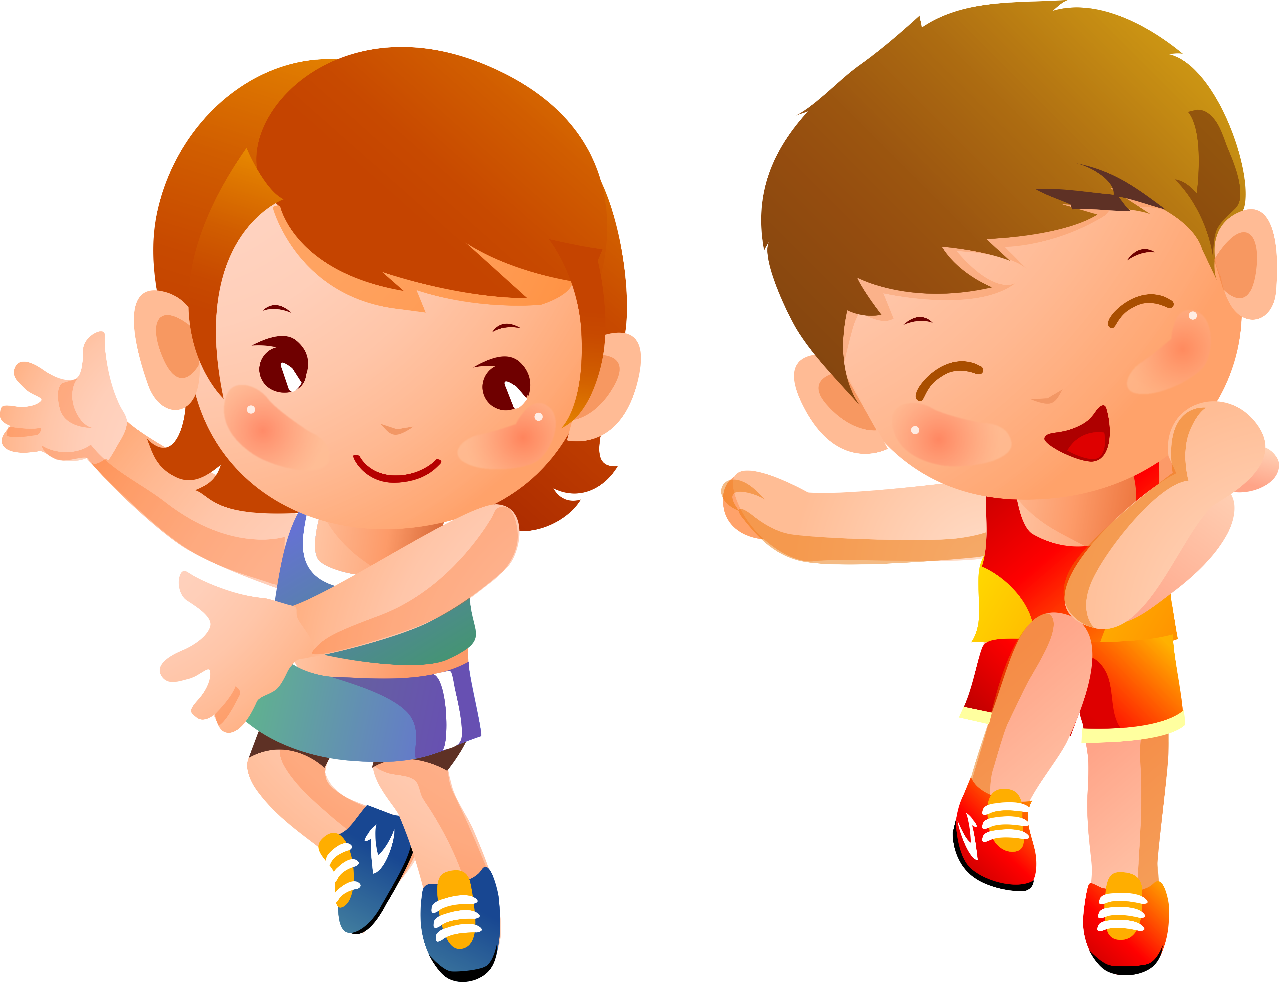
Спасибо за внимание!

